Slide 1
Test

Slide 2


1. Introducción
Test de Integracion Probar la interacción de uno o más elementos. .Se suelen realizar a base de datos, respustas http y respuestas.
Unit Test Probar pequeña funcionalidad del sistema, que cada una haga lo que debería hacer. No dependen de otros test o fuentes externas de datos.

Slide 3
¿Que necesitamos? * Crear un proyecto de test (mstest o xunit)
* Referencia a proyecto web * Paquetes Nuget TestHost, NetCore-All, Moq FluentAssertions, EntityFrameworkCore.InMemory
* Crear Test

Slide 4
¡Pruebas Automatizadas!

Slide 5
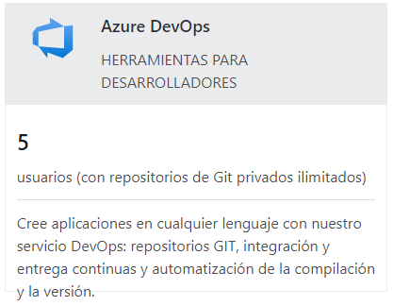
Azure DevOps https://docs.microsoft.com/en-us/learn/modules/run-quality-tests-build-pipeline/4-add-unit-tests
Servicio gratuito hasta 5 usuarios.

Slide 6
Jenkins https://referbruv.com/blog/posts/cicd-getting-started-automating-test-and-reporting-on-aspnet-core-build-using-jenkins

Slide 7
GitLab https://devblog.dymel.pl/2017/07/11/aspnetcore-docker-gitlab/

Slide 8
Buddy https://buddy.works/docs/quickstart/dotnet-core

